Slide 1
coordinator
C2
Mt.Fuji
佐藤 山田 白土 杉山 中島 濵﨑

Slide 2
目次

Slide 3
アプリ概要（作成理由）
ターゲット
オフィスカジュアルで毎日出社する会社員
悩み
１ 毎日の服選びが面倒
２ 毎朝、気温や天候にあった服を選ぶ時間がない
３ 以前着用した服を記録しておきたい
服選びによる毎朝のストレスを軽減するアプリ
１ログイン機能
２新規会員登録機能
３おすすめコーデ表示機能
４当日の天気予報表示機能
５日記機能
６日記編集機能
７登録・検索機能

Slide 4
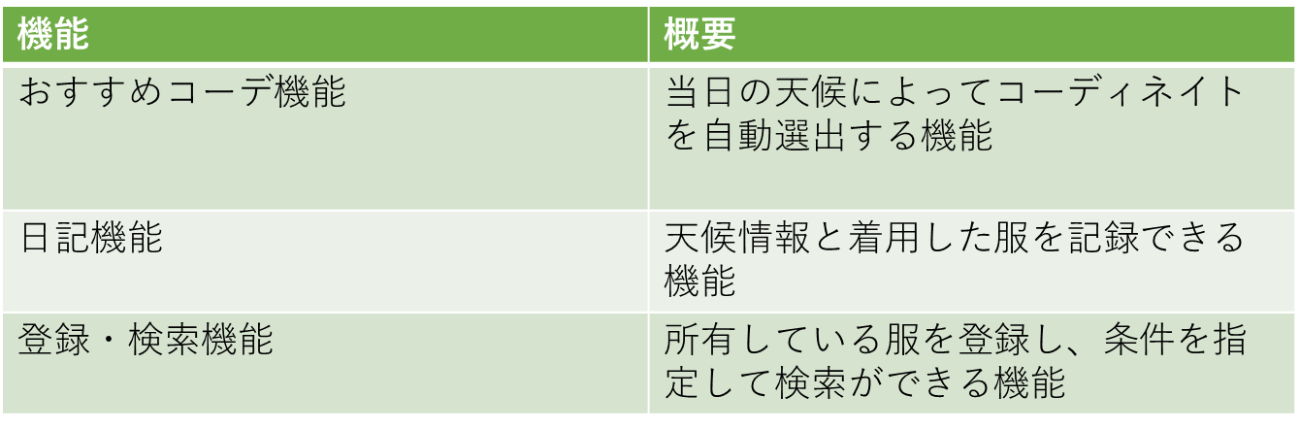
主なアプリの機能
ホーム画面
日記画面
検索画面

Slide 5
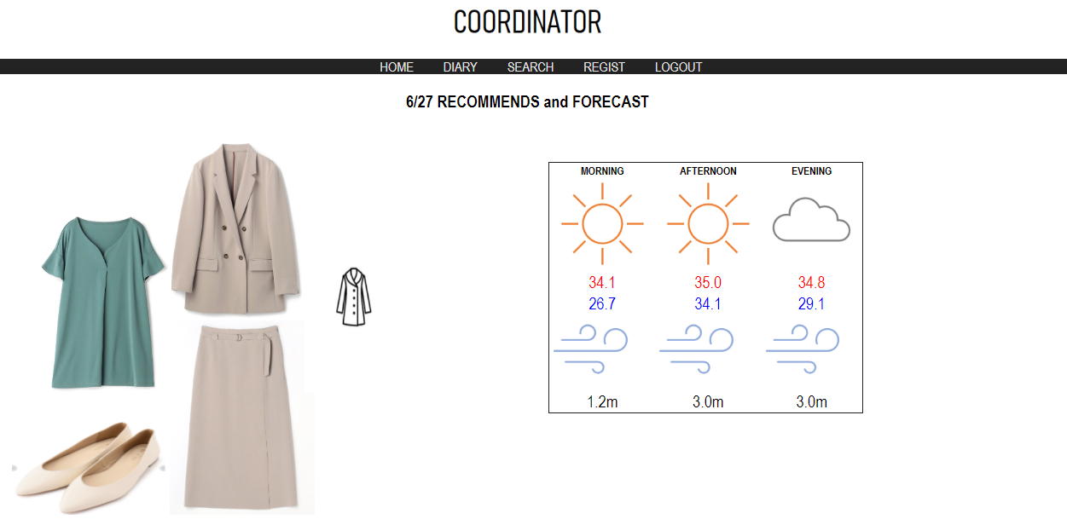
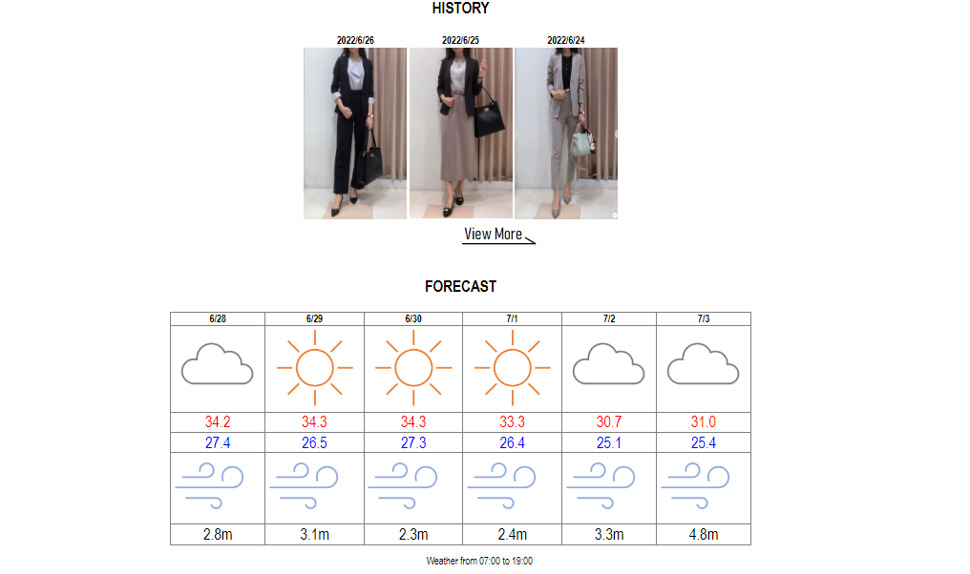
ホーム画面
①おすすめコーデ
当日の天候条件に合わせたコーディネイトを自動で表示する
②当日の天気予報
朝、昼、晩の天気、気温、風速を表示する
➂日記
三日前までの服装を表示する
④週間の天気予報
一週間後までの天気、気温、風速を表示する
①
②
➂
④

Slide 6
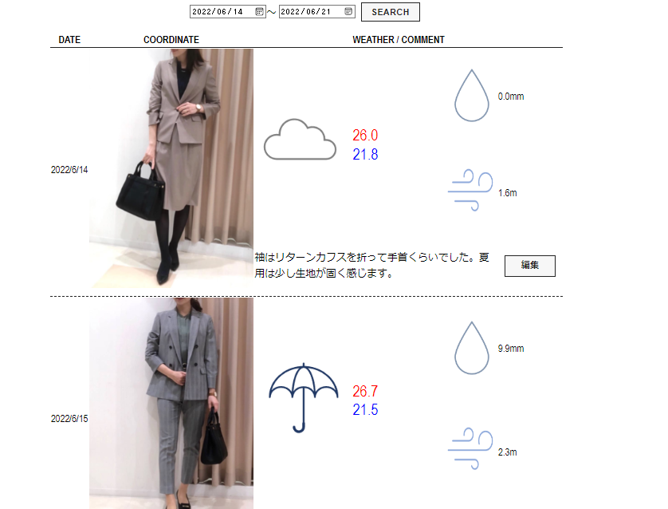
日記画面
①
①日付検索
指定した範囲の日記を検索できる
②画像
該当日付のコーディネイトの画像を表示する
➂天気
該当日付の天気、気温、降水量、風速を表示する
④自由記述欄
任意でコメントを記述できる
②
➂
④

Slide 7
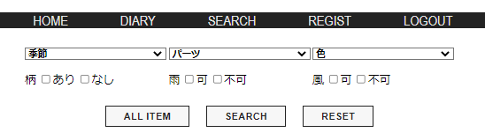
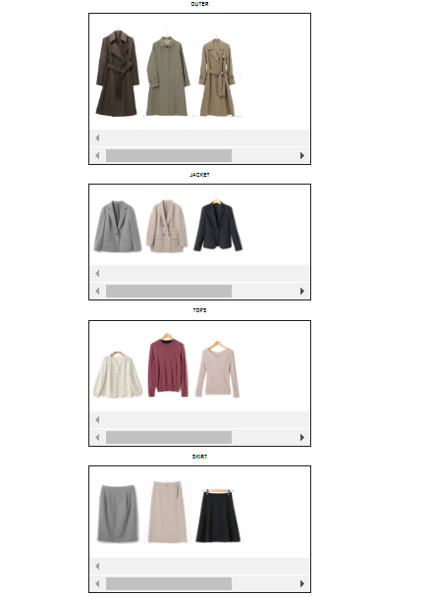
検索画面
①検索項目
季節、色等の６項目で絞込検索ができる
②一覧表示
登録済みアイテムをすべて表示する
➂検索結果
パーツごとに検索結果を表示する
①
②
➂

Slide 8
問題

Slide 9
施策

Slide 10
課題

Slide 11
苦労したこと

Slide 12
成長したこと

